Slide 1

Non-local Neural Networks
CVPR 2018 • Xiaolong Wang • Ross Girshick •
Abhinav Gupta • Kaiming He

Slide 2
Sommaire
Contenu : Présentation d’un block de traitement « non-locaux» dans un réseaux de neurone
Contexte
Principe du traitement « non-local »
Parallèle avec des méthodes déjà existantes
Proposition de filtre non-locaux
Performances expérimentales
Expérimental set up
Présentation des résultats
Avantage et inconvénient par rapport aux bloque convolutif/récurrent/fully-connected

Slide 3
Contexte
Principe du traitement non-local
Filtre Non-local mean → Debruitage par patch
Filtre qui pondère par la moyenne des pixels les plus similaire plutôt que de ne traiter que le voisinage
Amoindri la perte de détail par rapport à un filtre gaussien

Slide 4
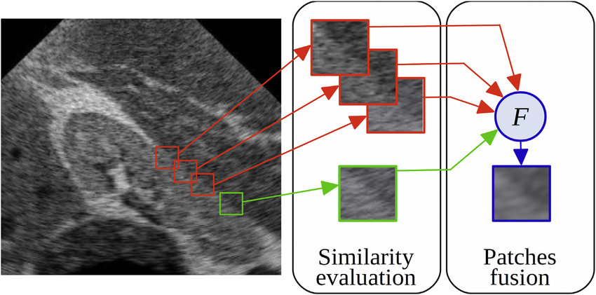
Contexte
Principe du traitement non-local

Slide 5
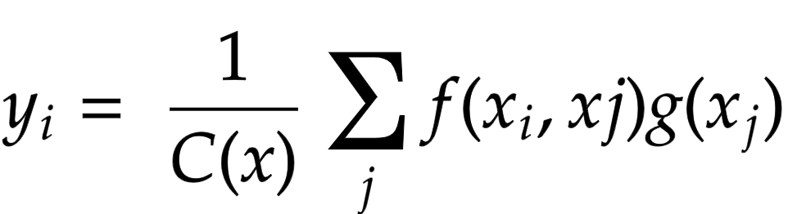
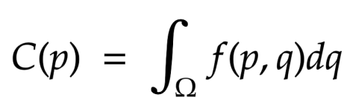
Contexte
Principe du traitement non-local
Relation entre 2 pixels
(Fonction à choisir)
Valeur du pixel en sortie du bloque/filtre
Représentation du pixel
Coefficient de Normalisation

Slide 6


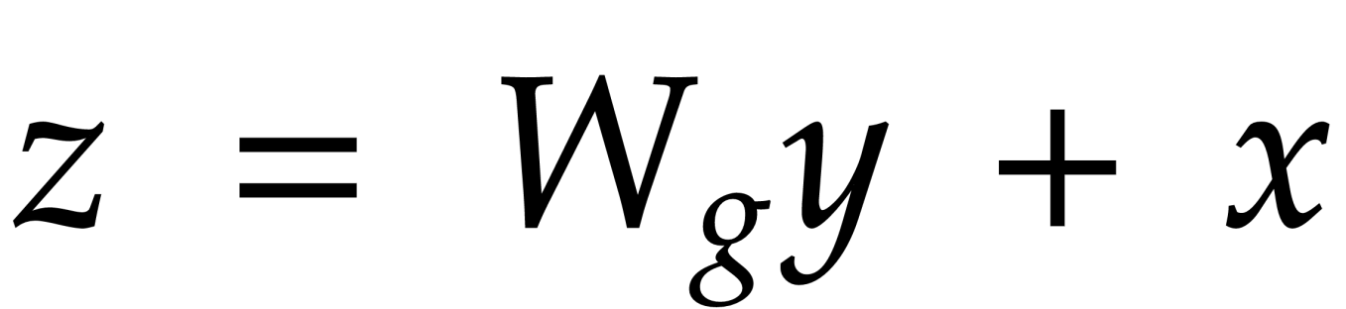
Contexte
Bloque non-local d’un réseau de neurone
Schéma du bloque « Non-local »
x
y
+
z
+
Equation associé

Slide 7
Contexte
Avantage du bloque non-local
Bloque qui favorise la mémoire persistante Interactions entre des pixels qui ne sont pas voisin (dans l’espace ou le temps)
Bloque qui conserve les dimensions
Facile à combiner avec d’autres bloques
Performances expérimentales
Bon résultat pour une faible complexité calculatoire

